Slide 1

自我介绍
姓名：向辉
单位：洪湖贺龙中学
简介：
高中信息技术学科高级教师
湖北省特级教师
华中师范大学教育技术硕士
荆州市“技术助力教学向辉名师工作室“主持人
湖北省信息技术学科优秀教师
湖北省第二届基础教育科研之星
“一师一优课 一课一名师”活动
部优、省优评审专家
“教师教育信息化展示活动”
省级评审专家
湖北省“中小学教师信息技术能力提升工程”专家库专家
湖北省国培专家库专家
湖北省信息技术学科专家
至2011年起多次承担国家级、省级信息技术学科、教育信息化等方面的培训任务。
参与制订《湖北省高中段信息技术学科课程实施指导意见》、《湖北省高中信息技术学科教学指导意见》
主编鄂教版中小学信息技术教材（7年级）、《综合实践 创客》（5、6年级）
著有《信息技术》（鄂教版3-9年级）、《信息技术与应用能力提升》、《微课的设计与制作》、《信息化教学设计与信息化教学模式》、《高中信息技术实践手册(信息技术基础)》、《计算机(信息技术)应用基础》等书

Slide 2

2022·10
关于教师职称评审哪些事
向辉
洪湖贺龙中学 洪湖市教育科学研究中心
荆州市技术助力教学向辉名师工作室

Slide 3
1
学习职称评审政策
Learning policy
2
探讨评审准备策略
目录
Explore strategies
3
分享资料整理经验
CONTENTS
Sharing experience

Slide 4
NO.1学习职称评审政策

Slide 5


中小学教师职称——
教师职称也叫教师职级，是对我国在职教师的一个能力评定，它的目的就是选拔人才。

Slide 6
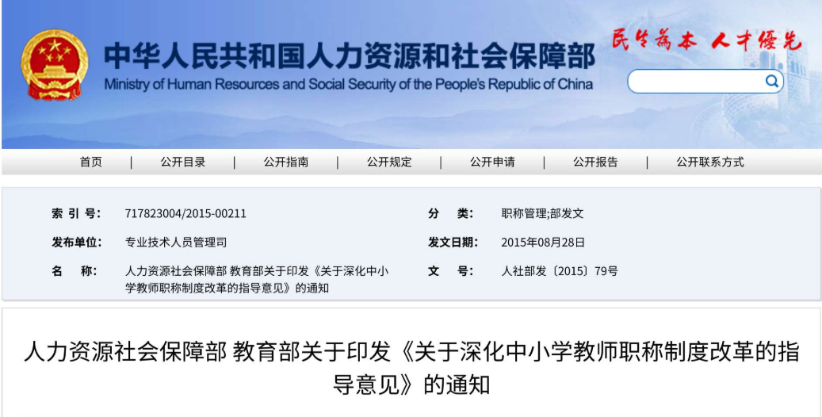
统一职称（职务）等级和名称
员级
三级教师
高级教师
助理级
二级教师
中级
一级教师
副高级
正高级
正高级教师

Slide 7
统一职称（职务）等级和名称——原中小学教师专业技术职称的对应关系
员级
三级教师
高级教师
助理级
二级教师
中级
一级教师
副高级
正高级
正高级教师
员级
原中学三级教师和小学二级、三级教师
原中学高级教师（含在小学中聘任的中学高级教师）
助理级
原中学二级教师和小学一级教师
中级
原中学一级教师和小学高级教师
副高级
正高级
现职称
原职称

Slide 8
统一职称（职务）等级和名称——事业单位专业技术岗位等级的对应关系
员级
三级教师
高级教师
助理级
二级教师
中级
一级教师
副高级
正高级
正高级教师
专业技术岗位等级
13级
5~7级
专业技术岗位等级
11~12级
专业技术岗位等级
8~10级
专业技术岗位等级
专业技术岗位等级
1~4级
事业单位专业
技术岗位等级
中小学教师

Slide 9
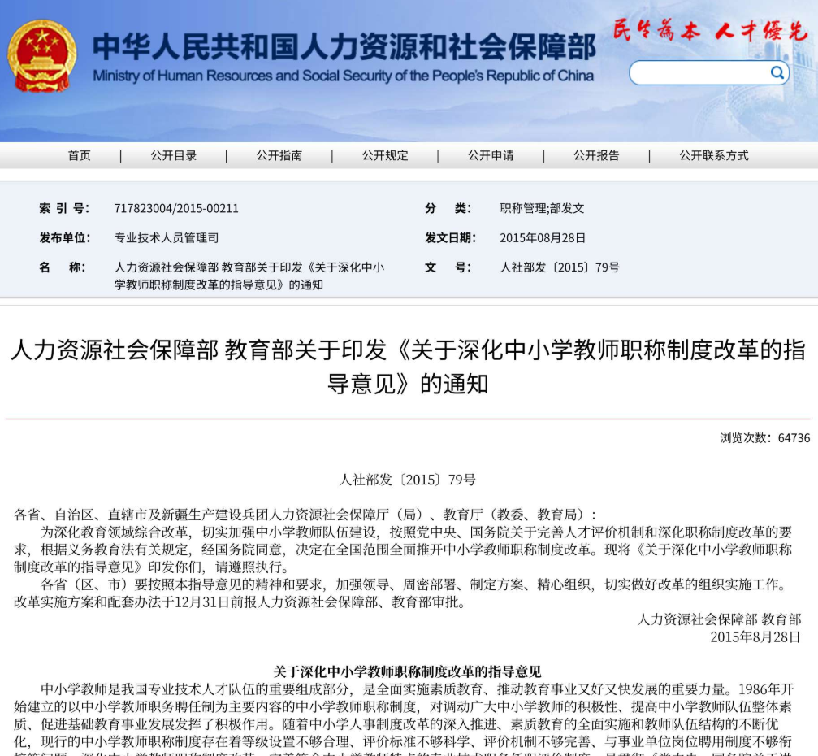
中小学教师职称——基本条件
各省（自治区、直辖市，含新疆生产建设兵团）根据本地教育发展情况，结合各类中小学校的特点和教育教学实际，制定中小学教师具体评价标准。对于少数特别优秀的教师，可制定相应的破格评审条件。中小学正高级教师、高级教师的评价标准要体现中学、小学的不同特点和要求，有所区别，并对农村教师予以适当倾斜。

Slide 10
中小学教师职称——基本条件
拥护党的领导，胸怀祖国，热爱人民，遵守宪法和法律，贯彻党和国家的教育方针，忠诚于人民教育事业，具有良好的思想政治素质和职业道德，牢固树立爱与责任的意识，爱岗敬业，关爱学生，为人师表，教书育人。
具备相应的教师资格及专业知识和教育教学能力，在教育教学一线任教，切实履行教师岗位职责和义务。
身心健康。
中小学教师评聘各级别职称（职务），除必须达到上述1、2、3标准条件，还根据不同等级要求，应分别具备对应标准条件：
01
02
03
04

Slide 11
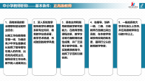
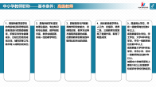
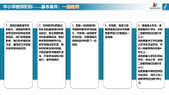
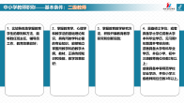
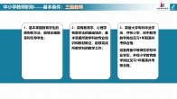
中小学教师职称——基本条件
正高级教师
高级教师
一级教师
二级教师
三级教师
中小学教师评聘各级别职称（职务），除必须达到上述1、2、3标准条件，还根据不同等级要求，应分别具备对应标准条件：
04

Slide 12
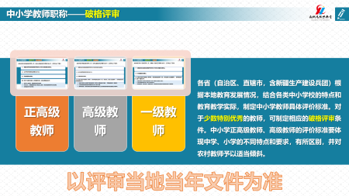
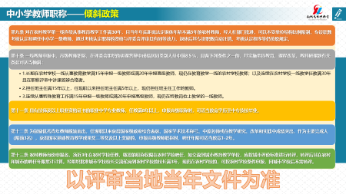
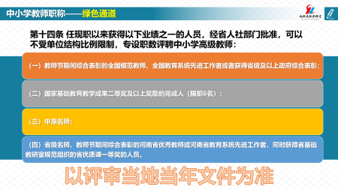
中小学教师职称——特别关注：
破格评审
倾斜政策
绿色通道
以评审当地当年文件为准

Slide 13
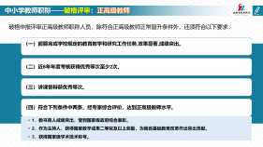
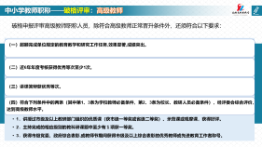
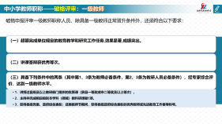
中小学教师职称——破格评审
正高级教师
高级教师
一级教师
各省（自治区、直辖市，含新疆生产建设兵团）根据本地教育发展情况，结合各类中小学校的特点和教育教学实际，制定中小学教师具体评价标准。对于少数特别优秀的教师，可制定相应的破格评审条件。中小学正高级教师、高级教师的评价标准要体现中学、小学的不同特点和要求，有所区别，并对农村教师予以适当倾斜。
以评审当地当年文件为准

Slide 14
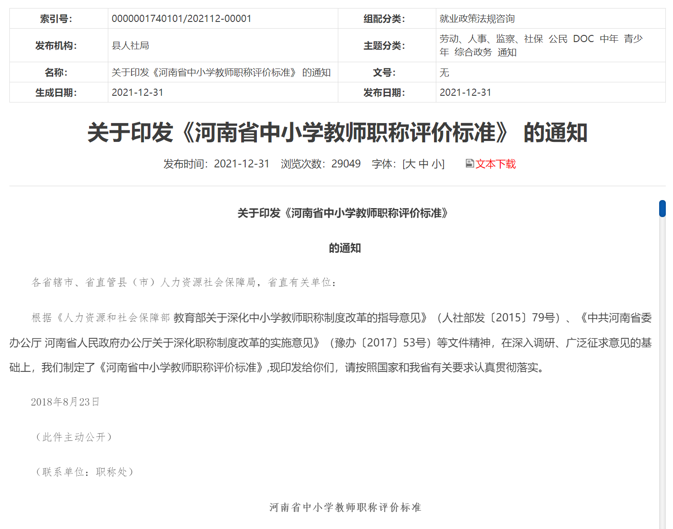
中小学教师职称——破格评审：
以河南省2021年
中小学教师职称评审文件为例

Slide 15
中小学教师职称——破格评审：正高级教师
破格申报评审正高级教师职称人员，除符合正高级教师正常晋升条件外，还须符合以下要求：
（一）超额完成学校规定的教育教学和研究工作任务,效果显著,成绩突出。
（二）近6年年度考核获得优秀等次至少2次。
（三）讲课答辩获优秀等次。
（四）符合下列条件中两条，经专家综合评价，达到正高级教师水平。
1．教书育人成绩突出，受到国家级政府综合表彰。
2．作为主持人，获得国家教学成果二等奖及以上奖励，为我省基础教育改革作出突出贡献。
3．获得国家级学术技术称号。

Slide 16
中小学教师职称——破格评审：高级教师
破格申报评审高级教师职称人员，除符合高级教师正常晋升条件外，还须符合以下要求：
（一）超额完成单位规定的教育教学和研究工作任务,效果显著,成绩突出。
（二）近6年年度考核获得优秀等次至少1次。
（三）讲课答辩获优秀等次。
（四）符合下列条件中的两条（其中第1、3条为学校教师必备条件，第2、3条为校长、教研人员必备条件），经评委会综合评价，达到高级教师水平。
1．讲授过市级及以上教研部门组织的优质课（获市级一等奖或省级二等奖）、示范课或观摩课，获得好评。
2．主持完成的相应级别的教科研课题中至少有１项获一等奖。
3．获得市级党委、政府综合表彰,或教师节期间获得市级及以上综合表彰的优秀教师或先进教育工作者称号。

Slide 17
中小学教师职称——破格评审：一级教师
破格申报评审一级教师职称人员，除具备一级教师正常晋升条件外，还须符合以下要求：
（一）超额完成单位规定的教育教学和研究工作任务,效果显著,成绩突出。
（二）讲课答辩获优秀等次。
（三）具备下列条件中的两条（其中第1、3条为教师必备条件，第2、3条为教研人员必备条件），经专家综合评价，达到一级教师水平。
1．讲授过县级及以上教研部门组织的优质课（获县一等奖或市二等奖及以上等次）。
2．主持并完成相应级别本学科（领域）教科研课题1项。
3．获得县级党委、政府综合表彰；或者教师节期间，获得县级政府综合表彰的优秀教师或先进教育工作者等称号。

Slide 18
中小学教师职称——倾斜政策
第九条 对在农村教学第一线连续从事教育教学工作满30年，且当年年底距离法定退休年龄不满5年的农村教师，经人社部门批准，可以不受单位结构比例限制，专设职数考核认定和聘任中小学一级教师，通过考核认定取得的资格与评委会评审具有同等效力，退休后其专设职数自动注销。考核认定程序等仍按原规定。
第十条 一线教师申报中、高级教师职称，在评委会组织的讲课答辩中成绩居同类别人员中前8５%，具备下列条件之一的，其实施素质教育、课程改革、教科研课题有关条款可适当倾斜：
1.长期在农村学校一线从事教育教学满15年申报一级教师或满20年申报高级教师，现仍在教育教学一线的农村学校教师；以及连续在农村学校一线教学任教满30年且在职称评审中讲课答辨合格者。
2.担任班主任满15年以上，任现职以来担任班主任满5年以上，现仍担任班主任工作的教师。
3.连续从事特殊教育工作满15年申报一级教师或满20年申报高级教师，现仍在特教岗位上教学的一线教师。
第十一条 具有技师及以上职业资格证书的职业中学专业教师，任教满8年以上，申报高级职称时，可适当放宽学历至中专技校毕业。
第十二条 为鼓励优秀青年教师脱颖而出，任现职以来获得国家级政府综合表彰、国家学术技术称号、中原名师或在教学研究、改革和实践中成绩突出，作为主要完成人（限前3名），获得国家基础教育教学成果奖二等奖及以上奖励的，申报高级教师职称时，聘任年限可适当放宽1-2年。
第十三条 农村教师身份申报者，须近3年在农村学校任教，取得的职称仅限在农村学校聘任，如交流到城市教育教学单位，应按城市评价标准进行转评，转评后其在农村和城市的聘任年限累计计算。经组织批准城市学校校长交流轮岗到农村学校的校长满3年，现仍在农村学校的，可按农村学校条件申报，回城市学校后不需转评。
以评审当地当年文件为准

Slide 19
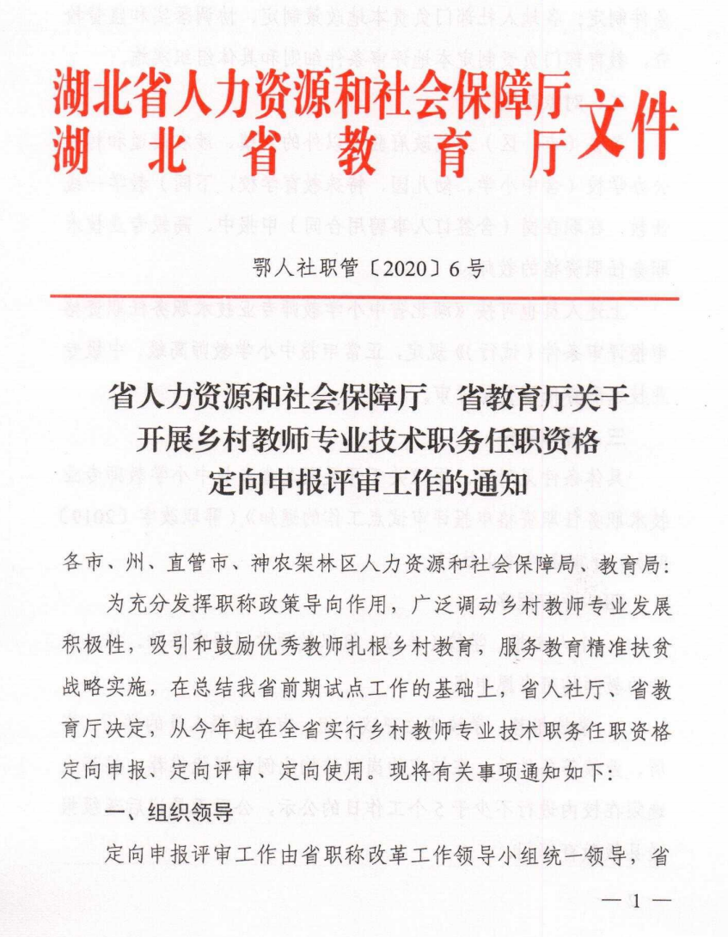
中小学教师职称——倾斜政策
以评审当地当年文件为准
各省（自治区、直辖市，含新疆生产建设兵团）根据本地教育发展情况，结合各类中小学校的特点和教育教学实际，制定中小学教师具体评价标准。对于少数特别优秀的教师，可制定相应的破格评审条件。中小学正高级教师、高级教师的评价标准要体现中学、小学的不同特点和要求，有所区别，并对农村教师予以适当倾斜。
不是躺平，还有要求

Slide 20
中小学教师职称——绿色通道
第十四条 任现职以来获得以下业绩之一的人员，经省人社部门批准，可以不受单位结构比例限制，专设职数评聘中小学高级教师：
（一）教师节期间综合表彰的全国模范教师、全国教育系统先进工作者或者获得省级及以上政府综合表彰；
（二）国家基础教育教学成果二等奖及以上奖励的完成人（限前6名）；
（三）中原名师；
（四）省级名师、教师节期间综合表彰的河南省优秀教师或河南省教育系统先进工作者，同时获得省基础教研室规范组织的省优质课一等奖的人员。
以评审当地当年文件为准

Slide 21
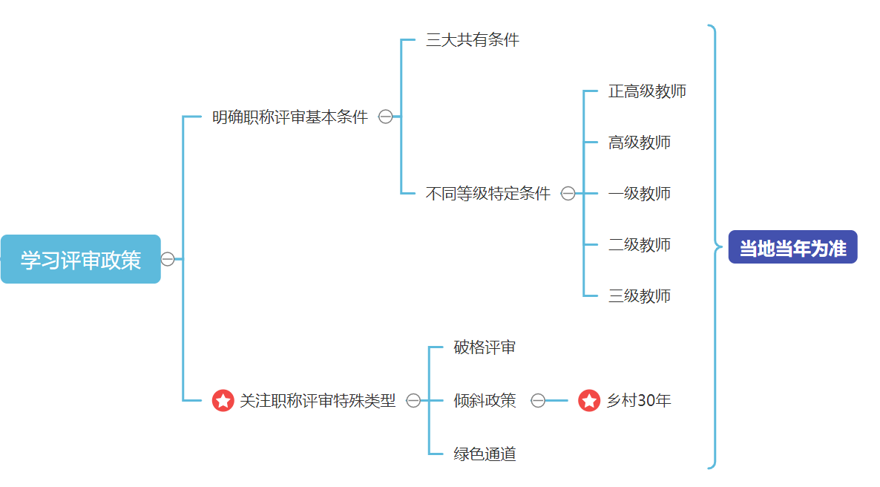
梳理：学习职称评审政策

Slide 22
NO.2探讨评审准备策略

Slide 23
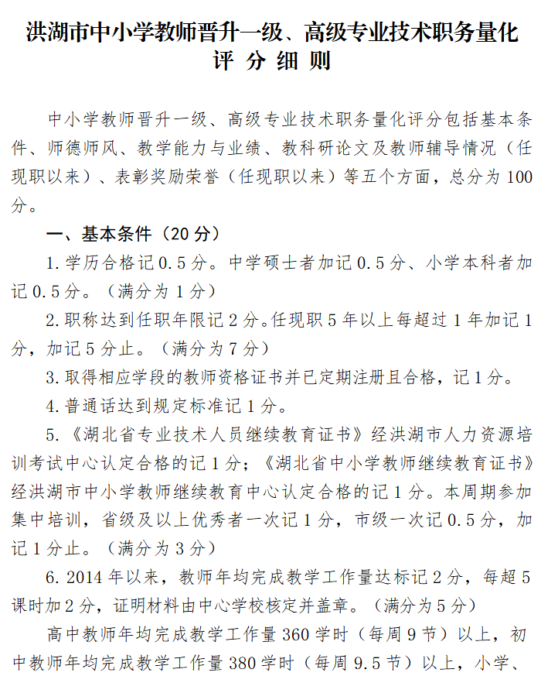
学习职称评审——评 分 细 则
以当地当年的评审文件为准

Slide 24
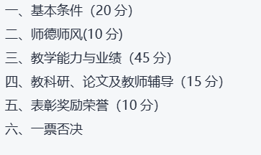
对照标准——着手准备
以当地近年的评审文件
为标准着手准备

Slide 25
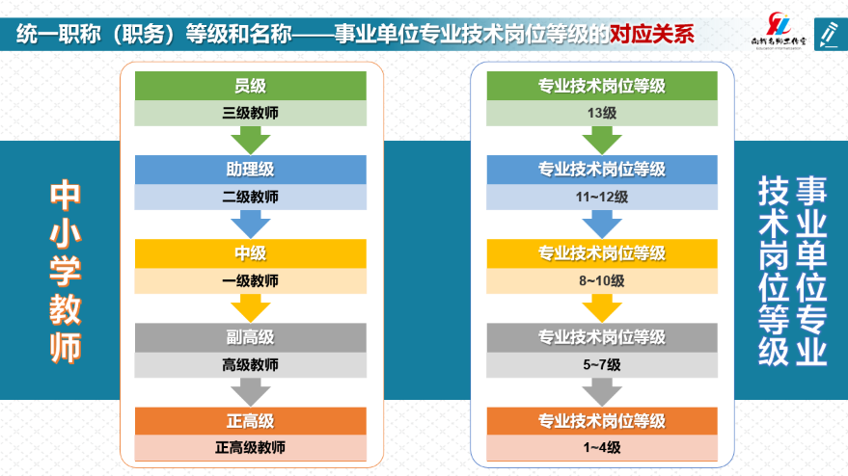
对照标准——着手准备：基本条件（20分）
合格记0.5分。
中学硕士者加记0.5分、
小学本科者加记0.5分。
（满分为1分）
职称达到任职年限记2分。
任现职5年以上每超过1年加记1分，加记5分止。
（满分为7分）
取得相应学段的教师资格证书并已定期注册且合格，记1分。
达到规定标准记1分。
从2021年起，增加岗位级数要求：
参评高 级教师——8级
参评正高级教师——5级
参评一 级教师——11级
1.学历要求
2.任职年限
3.教师资格证
4.普通话
《湖北省专业技术人员继续教育证书》经洪湖市人力资源培训考试中心认定合格的记1分；
《湖北省中小学教师继续教育证书》经洪湖市中小学教师继续教育中心认定合格的记1分。
本周期参加集中培训，省级及以上优秀者一次记1分，市级一次记0.5分，加记1分止。
（满分为3分）
2014年以来，教师年均完成教学工作量达标记2分，每超5课时加2分，证明材料由中心学校核定并盖章。（满分为5分）
高中教师年均完成教学工作量360学时（每周9节）以上，
初中教师年均完成教学工作量380学时（每周9.5节）以上，
小学、幼儿园教师年均完成教学工作量480学时以上（每周12节），
农村小学教师年均完成教学工作量360学时以上。
兼任学校中层以上干部的教师，其授课学时不得少于本学校学科教师标准工作量的二分之一。
校级领导任一级教师以来，累计授课学时不得少于本学校学科教师三年的工作量，累计担任班主任三年以上。
合格记1分。
义务教育学段申报高级职称必须有在农村学校任教一年的工作经历（以人事档案个人简历复印件和中心学校证明为准）；
高中阶段不作要求。在农村中小学或薄弱学校任教一年及以上记1分。
5.继续教育
6. 工作量
7.水平能力测试
8.农村工作经历

Slide 26
对照标准——着手准备：师德师风(10分)
1.综合评议
2.师德考核优秀
中心学校和市直学校要组织学生、教师代表和校委会对申报职称人员进行师德、师能和业绩综合评议，特别要对有无违规补课作为师德表现进行单独测评，学生评议满意度、教师评议优秀率、校委会评议优秀率必须达到80％，记2分，达到90%记3分，达到98%以上记4分。对测评有违规补课行为的实行一票否决（证明材料由中心学校和市直学校核定并盖章）。（满分为4分）
任现职以来师德考核均在合格以上，被评为“优秀”等次者，每次加记2分，以表彰文件和证书为准。（满分为6分）
有证书
有文件
看要求

Slide 27
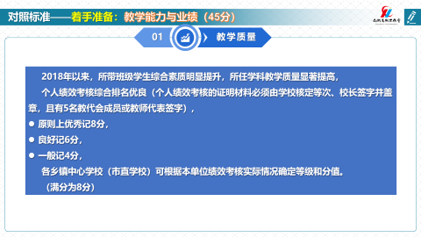
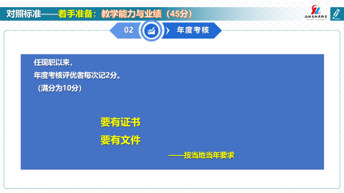
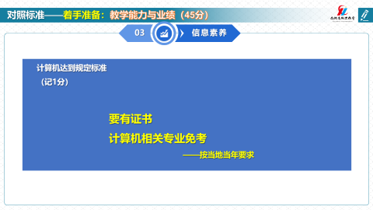
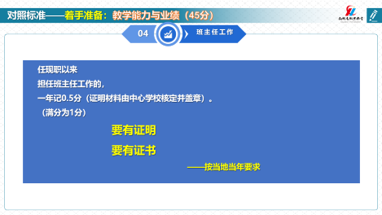
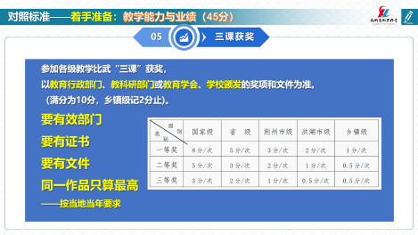
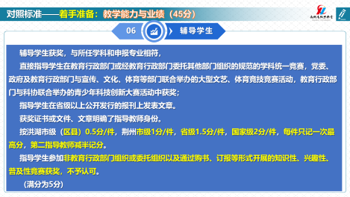
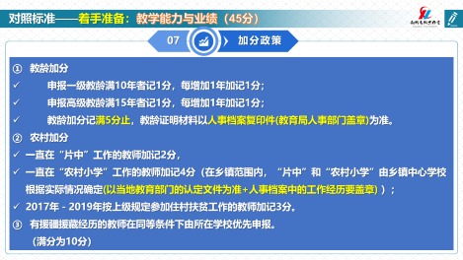
对照标准——着手准备：教学能力与业绩（45分）
以评审当地当年文件为准

Slide 28


对照标准——着手准备：教学能力与业绩（45分）
01
教学质量
2018年以来，所带班级学生综合素质明显提升，所任学科教学质量显著提高，
个人绩效考核综合排名优良（个人绩效考核的证明材料必须由学校核定等次、校长签字并盖章，且有5名教代会成员或教师代表签字）,
原则上优秀记8分，
良好记6分，
一般记4分，
各乡镇中心学校（市直学校）可根据本单位绩效考核实际情况确定等级和分值。
（满分为8分）

Slide 29
对照标准——着手准备：教学能力与业绩（45分）
02
年度考核
任现职以来，
年度考核评优者每次记2分。
（满分为10分）
要有证书
要有文件
——按当地当年要求

Slide 30
对照标准——着手准备：教学能力与业绩（45分）
03
信息素养
计算机达到规定标准
（记1分）
要有证书
计算机相关专业免考
——按当地当年要求

Slide 31
对照标准——着手准备：教学能力与业绩（45分）
04
班主任工作
任现职以来
担任班主任工作的，
一年记0.5分（证明材料由中心学校核定并盖章）。
（满分为1分）
要有证明
要有证书
——按当地当年要求

Slide 32
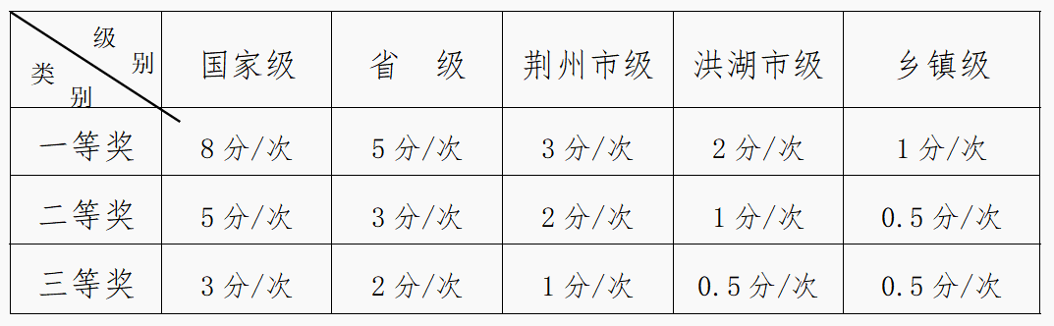
对照标准——着手准备：教学能力与业绩（45分）
05
三课获奖
参加各级教学比武“三课”获奖，
以教育行政部门、教科研部门或教育学会、学校颁发的奖项和文件为准。
（满分为10分，乡镇级记2分止)。
要有效部门
要有证书
要有文件
同一作品只算最高
——按当地当年要求

Slide 33
对照标准——着手准备：教学能力与业绩（45分）
06
辅导学生
辅导学生获奖，与所任学科和申报专业相符，
直接指导学生在教育行政部门或经教育行政部门委托其他部门组织的规范的学科统一竞赛，党委、政府及教育行政部门与宣传、文化、体育等部门联合举办的大型文艺、体育竞技竞赛活动，教育行政部门与科协联合举办的青少年科技创新大赛活动中获奖；
指导学生在省级以上公开发行的报刊上发表文章。
获奖证书或文件、文章明确了指导教师身份。
按洪湖市级（区县）0.5分/件，荆州市级1分/件，省级1.5分/件，国家级2分/件，每件只记一次最高分，第二指导教师减半记分。
指导学生参加非教育行政部门组织或委托组织以及通过购书、订报等形式开展的知识性、兴趣性、普及性竞赛获奖，不予认可。
（满分为5分)

Slide 34
对照标准——着手准备：教学能力与业绩（45分）
07
加分政策
教龄加分
申报一级教龄满10年者记1分，每增加1年加记1分；
申报高级教龄满15年者记1分，每增加1年加记1分；
教龄加分记满5分止，教龄证明材料以人事档案复印件(教育局人事部门盖章)为准。
农村加分
一直在“片中”工作的教师加记2分，
一直在“农村小学”工作的教师加记4分（在乡镇范围内，“片中”和“农村小学”由乡镇中心学校根据实际情况确定(以当地教育部门的认定文件为准+人事档案中的工作经历要盖章) ）；
2017年－2019年按上级规定参加住村扶贫工作的教师加记3分。
有援疆援藏经历的教师在同等条件下由所在学校优先申报。
（满分为10分）

Slide 35
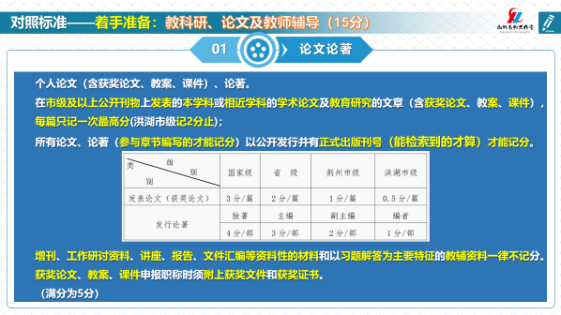
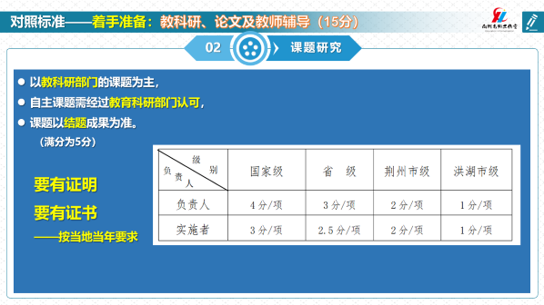
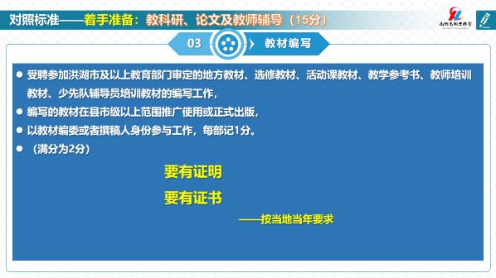
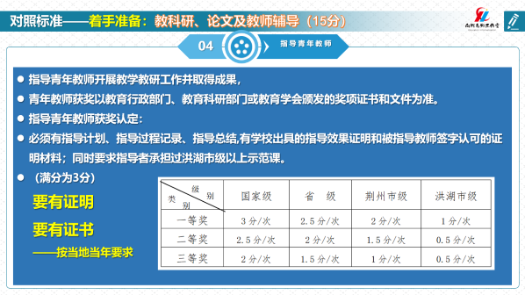
对照标准——着手准备：教科研、论文及教师辅导（15分）
以评审地
当年文件为准

Slide 36

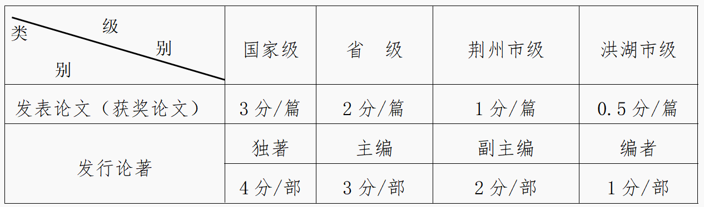
对照标准——着手准备：教科研、论文及教师辅导（15分）
01
论文论著
个人论文（含获奖论文、教案、课件）、论著。
在市级及以上公开刊物上发表的本学科或相近学科的学术论文及教育研究的文章（含获奖论文、教案、课件），
每篇只记一次最高分(洪湖市级记2分止)；
所有论文、论著（参与章节编写的才能记分）以公开发行并有正式出版刊号（能检索到的才算）才能记分。
增刊、工作研讨资料、讲座、报告、文件汇编等资料性的材料和以习题解答为主要特征的教辅资料一律不记分。
获奖论文、教案、课件申报职称时须附上获奖文件和获奖证书。
（满分为5分）

Slide 37
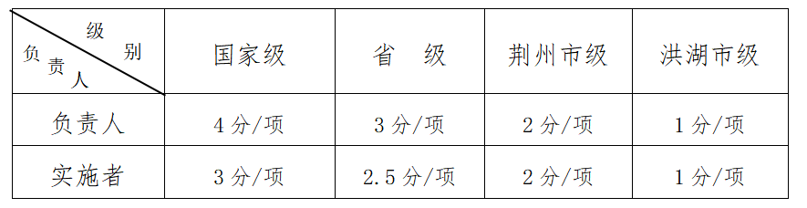
对照标准——着手准备：教科研、论文及教师辅导（15分）
02
课题研究
以教科研部门的课题为主，
自主课题需经过教育科研部门认可，
课题以结题成果为准。
（满分为5分）
要有证明
要有证书
——按当地当年要求

Slide 38
对照标准——着手准备：教科研、论文及教师辅导（15分）
03
教材编写
受聘参加洪湖市及以上教育部门审定的地方教材、选修教材、活动课教材、教学参考书、教师培训教材、少先队辅导员培训教材的编写工作，
编写的教材在县市级以上范围推广使用或正式出版，
以教材编委或者撰稿人身份参与工作，每部记1分。
（满分为2分）
要有证明
要有证书
——按当地当年要求

Slide 39
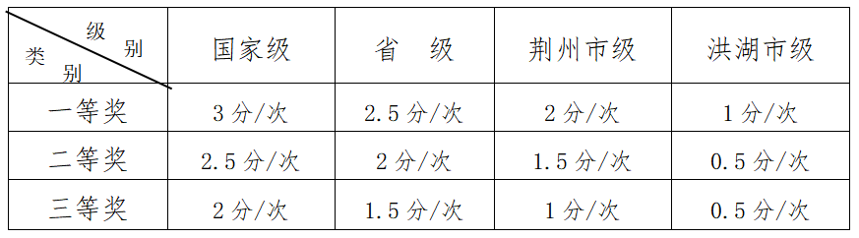
对照标准——着手准备：教科研、论文及教师辅导（15分）
04
指导青年教师
指导青年教师开展教学教研工作并取得成果，
青年教师获奖以教育行政部门、教育科研部门或教育学会颁发的奖项证书和文件为准。
指导青年教师获奖认定：
必须有指导计划、指导过程记录、指导总结,有学校出具的指导效果证明和被指导教师签字认可的证明材料；同时要求指导者承担过洪湖市级以上示范课。
（满分为3分）
要有证明
要有证书
——按当地当年要求

Slide 40
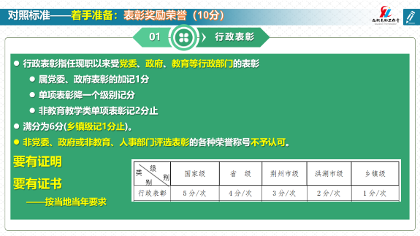
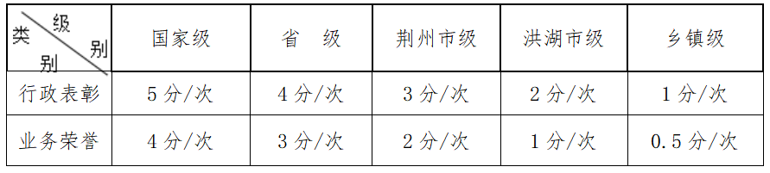
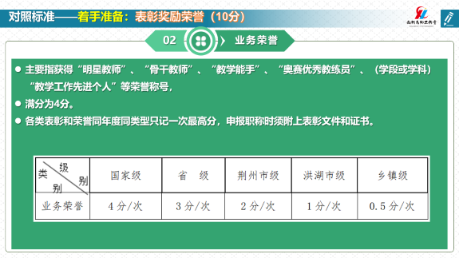
对照标准——着手准备：表彰奖励荣誉（10分）
以评审当地当年文件为准

Slide 41

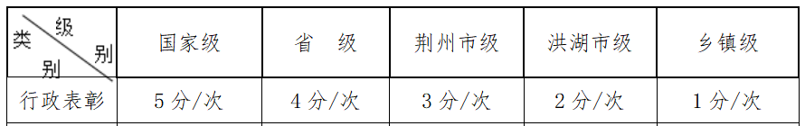
对照标准——着手准备：表彰奖励荣誉（10分）
01
行政表彰
行政表彰指任现职以来受党委、政府、教育等行政部门的表彰
属党委、政府表彰的加记1分
单项表彰降一个级别记分
非教育教学类单项表彰记2分止
满分为6分(乡镇级记1分止)。
非党委、政府或非教育、人事部门评选表彰的各种荣誉称号不予认可。
要有证明
要有证书
——按当地当年要求

Slide 42
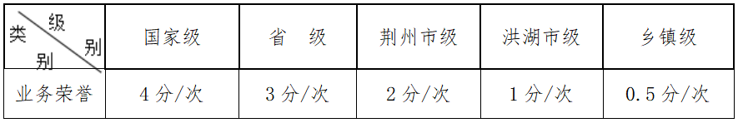
对照标准——着手准备：表彰奖励荣誉（10分）
02
业务荣誉
主要指获得“明星教师”、“骨干教师”、“教学能手”、“奥赛优秀教练员”、（学段或学科）“教学工作先进个人”等荣誉称号，
满分为4分。
各类表彰和荣誉同年度同类型只记一次最高分，申报职称时须附上表彰文件和证书。

Slide 43
对照标准——特别关注：一票否决
1.基本条件8条中任何一条不能记分的，违反国家计划生育政策的，近两年年度考核为“基本称职”、“不合格”的，近三年因违规补课等违反师德相关规定而受到处分的，均不能申报相应的专业技术职务评审。
2.根据本评分细则打分，总分低于60分者不能申报相应专业技术职称。
3.所有提供的证书、证明材料不实事求是、弄虚作假的，经查实，取消其职称申报资格，并取消该单位对应职称指标。
以评审当地当年文件为准

Slide 44
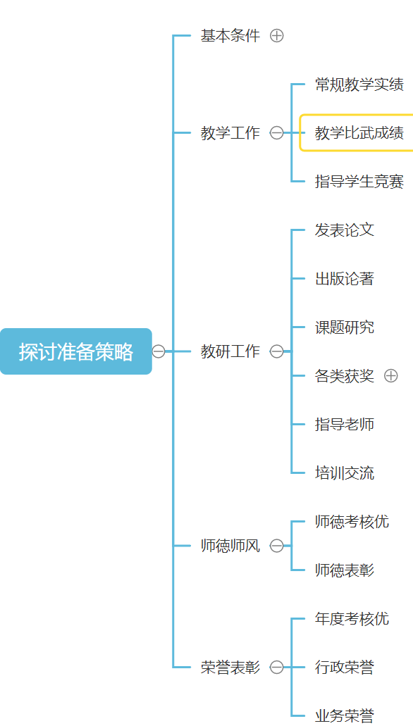
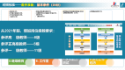

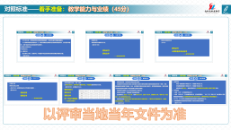
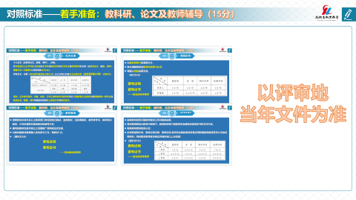
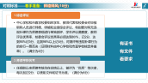
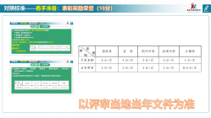
梳理：探讨评审准备策略

Slide 45
NO.3分享资料整理经验

Slide 46
职称评审资料整理——建议
常态整理
评审整理

Slide 47
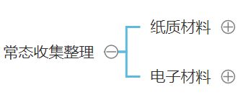
职称评审资料整理——建议
常态整理

Slide 48
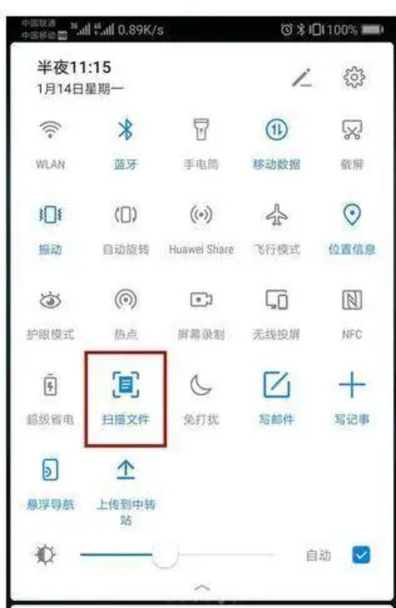

职称评审资料整理建议：常态整理——纸质材料
手机的相机自带功能
——文档校正
扫描/拍照
转成
电子材料

Slide 49


职称评审资料整理建议：常态整理——纸质材料
分文件夹
按时间序
做好目录
及时登记
分门别类
专地存放

Slide 50

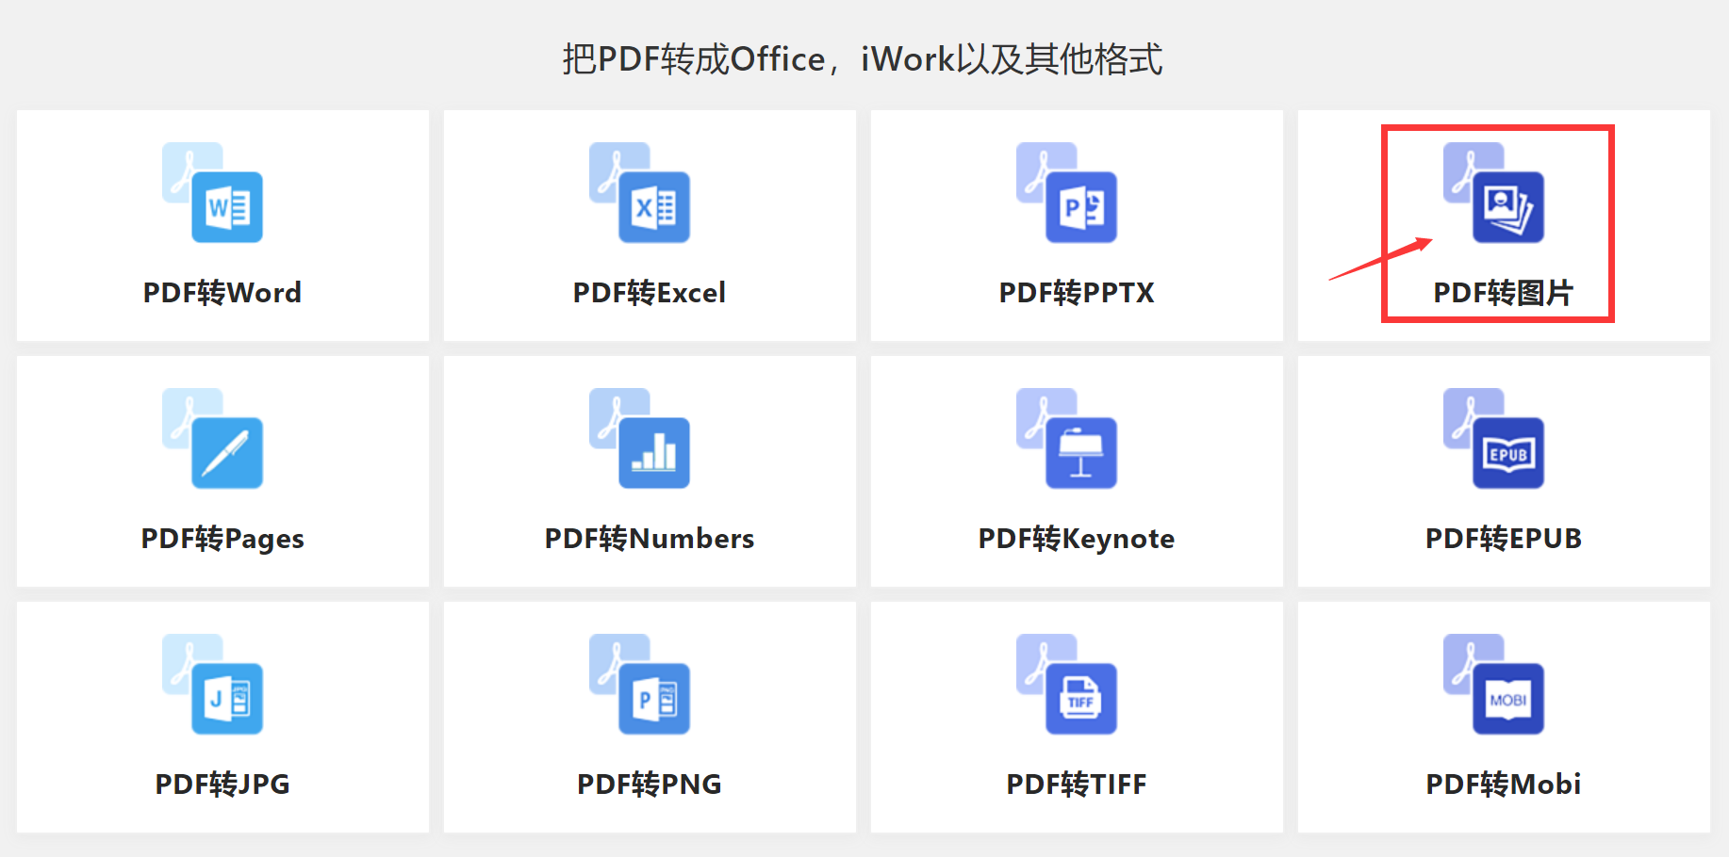
职称评审资料整理建议：常态整理——电子材料
及时下载
格式转换
PDF文档
转成图片
便于提交

Slide 51

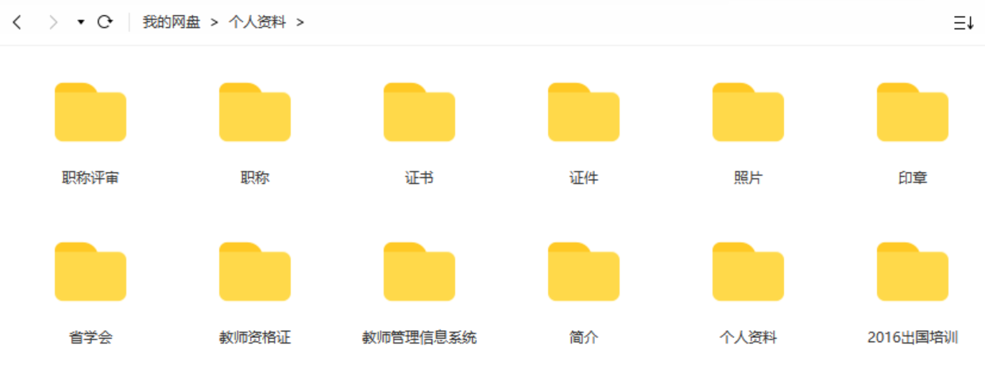
职称评审资料整理建议：常态整理——电子材料
及时上传
关注分类
多端同步
合适就好
上传云端
随时随地
整理上交

Slide 52
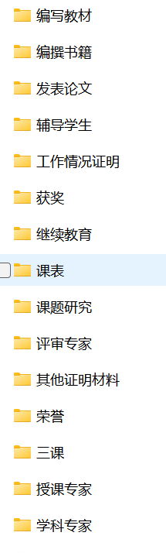


职称评审资料整理建议：常态整理——电子材料
命名规则
时间部门
事件等次
及时详实
分文件夹
改文件名
建好目录

Slide 53

职称评审资料整理——建议
评审整理

Slide 54


职称评审资料整理建议：评审整理——电子材料（按上传要求）
拍好照
分好类
标好序
多个图片
转成PDF

Slide 55


职称评审资料整理建议：评审整理——电子材料（按上传要求）
1天免费15次
超过换机器
高清图片
压缩大小
不改质量

Slide 56

职称评审资料整理建议：评审整理——纸质材料（按上传要求）
有封面
有目录
有隔页
有页码
有标签
隔页能区分
页码要有序

Slide 57
职称评审资料整理建议：评审整理——填写建议
有的放矢
突出重点
材料的填写一定要实事求是，且要依照职称评定的要求及自己在教育教学方面的工作情况有目的、有重点地填写与整理。
教师特别要注意“_____ 市晋升 ____专业技术资格人员一览表”或“晋升专业技术职务资格简明表”的填写，
——因为表所涵盖的内容基本可以体现出评审者的基本情况，评委们最终投票的依据主要来自于表的内容。

Slide 58

职称评审资料整理建议：评审整理——填写建议
职称的评审材料（主要是附件材料）在装订时要按照一定的顺序进行编排，前面要附上目录并编上页码，建议在每份材料的右下角空白处统一写上页码。这样装订的材料清晰明了、方便检索。
那些无效材料，不但会增加评委的劳动量，也有可能会降低自己的标准。因此，无效的材料尽量不要放进来。
材料的顺序大致为（建议以当年评审文件为准）
编排有序
方便检索
①封面、目录；
②专业资格、学历水平、业务进修等相关证明；
③教育教学工作的相关材料；
④教育教学科研的相关材料；
⑤其他能反映工作成绩的有关材料等。

Slide 59


职称评审资料整理建议：评审整理——填写建议
对所提供的论文，要求申报者要提供发表刊物的原件。如不能提供原件时，所提供的复印件信息要完整。有些老师只提供杂志的封面与正文复印件，评委无法确认刊物的性质；有些教师提供的获奖证书上举办单位的章也模糊不清，从而影响论文的评审。
发表文章或参编大型书籍的复印件应包括杂志或书籍的封面、封底、版权页、目录及本人的文章或编写部分等内容。
论文材料
真实完整

Slide 60




职称评审资料整理建议：评审整理——常见问题
无据材料
无效材料
无序材料

Slide 61

梳理：分享资料整理经验

Slide 62
三点建议
1.评审标准的客观性问题
评审有文件，达成基本要求，关注个性要求
2.职称评审工作的导向性
评审有导向，引领教师发展，关注教育公平
3.备好材料与做好工作
评审有准备，引领专业成长，明晰发展路径

Slide 63
2022·10
感谢聆听
向辉
洪湖贺龙中学 洪湖市教育科学研究中心
荆州市技术助力教学向辉名师工作室

